Slide 1

LOGO
零基础 Python 入门
-- xxx
互联网新技术在线教育领航者

Slide 2
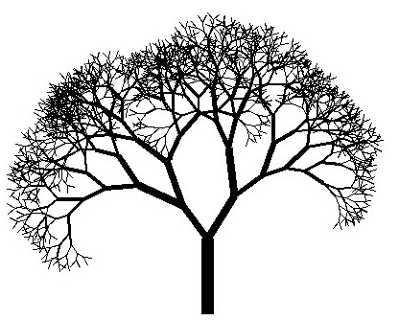
第 LOGO 三 讲
分形树绘制 4.0
互联网新技术在线教育领航者

Slide 3
目录
• 案例描述
• 案例分析
• 上机实验
• 分形树绘制分析
互联网新技术在线教育领航者

Slide 4
目录
• 案例描述
• 案例分析
• 上机实验
• 分形树绘制分析
互联网新技术在线教育领航者

Slide 5
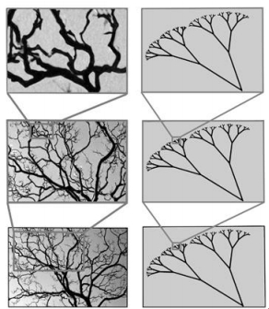
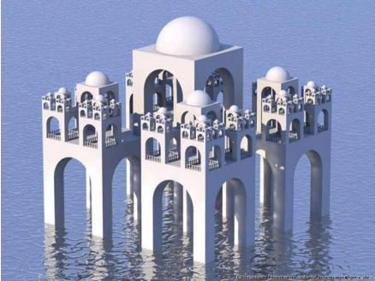
案例描述
• 利用递归函数绘制分形树 (fractal tree)
• 分形几何学的基本思想：客观事物具有 自相似 的层次结构，局部与整体
在形态、功能、信息、时间、空间等方面具有统计意义上的相似性，成
为 自相似性 。自相似性是指局部是整体成比例缩小的性质。
互联网新技术在线教育领航者

Slide 6
目录
• 案例描述
• 案例分析
• 上机实验
• 分形树绘制分析
互联网新技术在线教育领航者

Slide 7
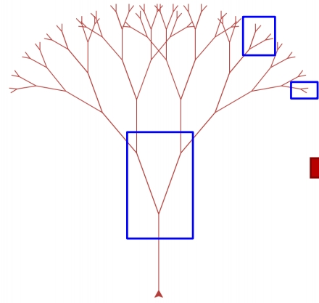
案例分析
1.
2.
3.
4.
绘制右侧树枝
返回树枝节点
绘制左侧树枝
返回树枝节点
互联网新技术在线教育领航者

Slide 8
目录
• 案例描述
• 案例分析
• 上机实验
• 分形树绘制分析
互联网新技术在线教育领航者

Slide 9
目录
• 案例描述
• 案例分析
• 上机实验
• 分形树绘制分析
互联网新技术在线教育领航者

Slide 10
分形树绘制分析
1. 树干初始长度为 50
2. 每次绘制完树枝时，画笔右转 20 度
3. 绘制下一段树枝时，长度减少 15 。重复 2-3 操作直到终止
4. 终止条件：树枝长度小于 5 ，此时为顶端树枝
5. 达到终止条件后，画笔左转 40 度，以当前长度减少 15 ，绘制树枝
6. 右转 20 度，回到原方向，退回上一个节点，直到操作完成
互联网新技术在线教育领航者

Slide 11
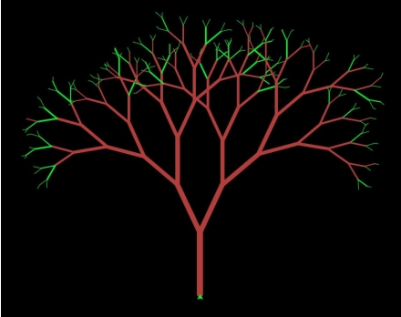

课后思考
思考：
• 判断如果是树枝末端，将画笔颜色更改为绿色，绘制出树叶的效果。
互联网新技术在线教育领航者

Slide 12
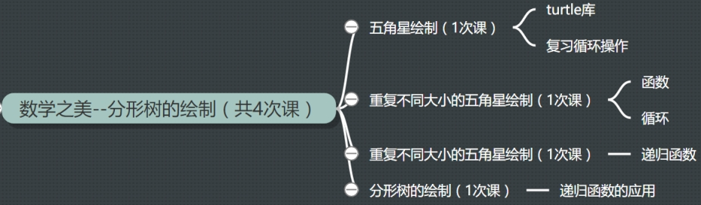
第三讲 小结
互联网新技术在线教育领航者

Slide 13

Next?
• 巩固之前所学的知识，继续完成一个瘦身工具 --BMR
互联网新技术在线教育领航者

